Slide 1
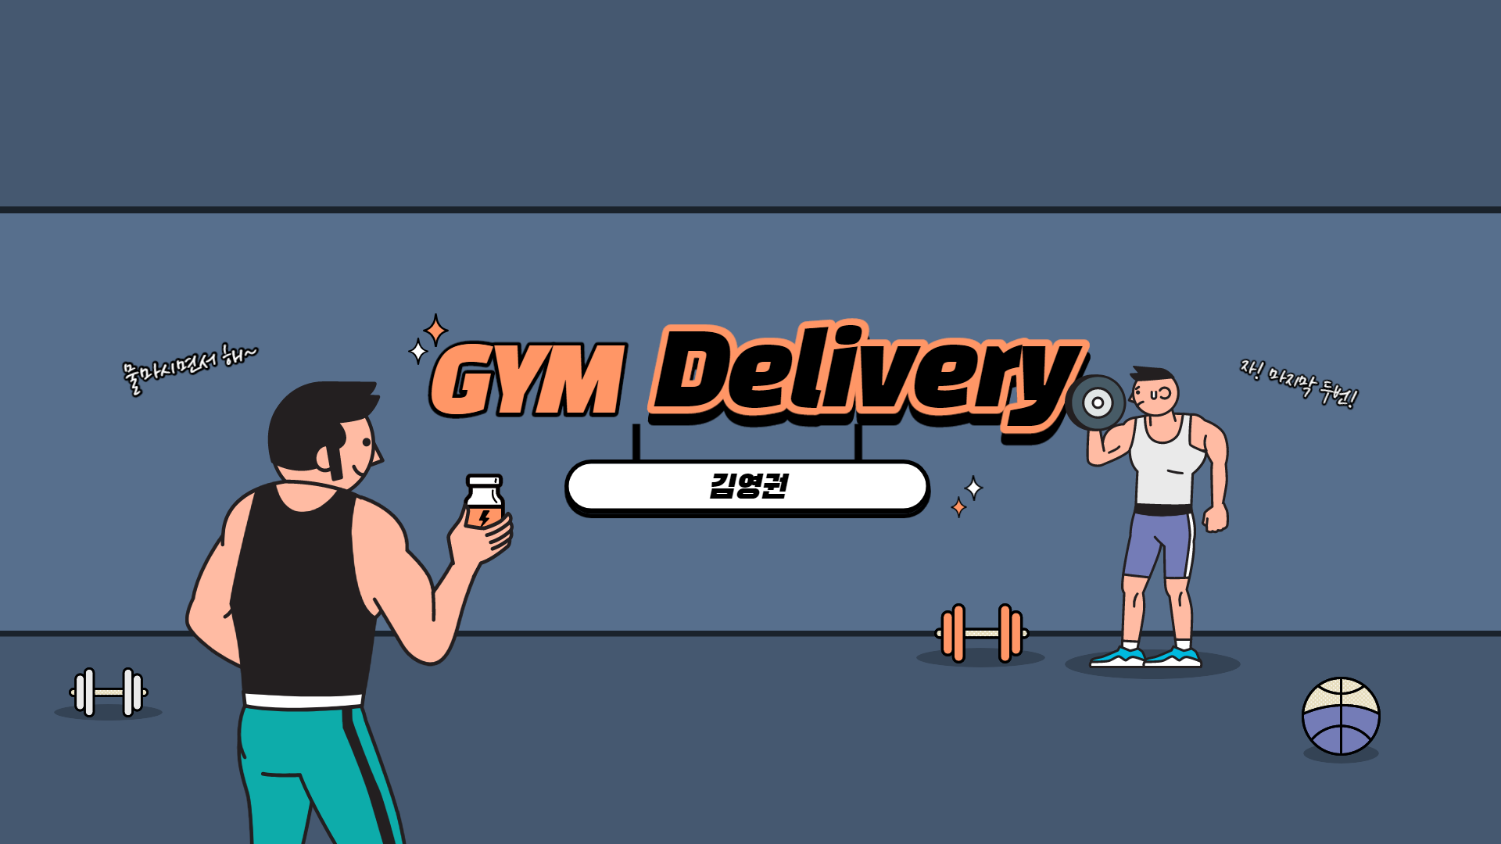
Notes:
안녕하십니까 예비창업자패키지 비대면 분야를 지원하게 된 GYM Delivery 대표 김영권이라고 합니다.

Slide 2
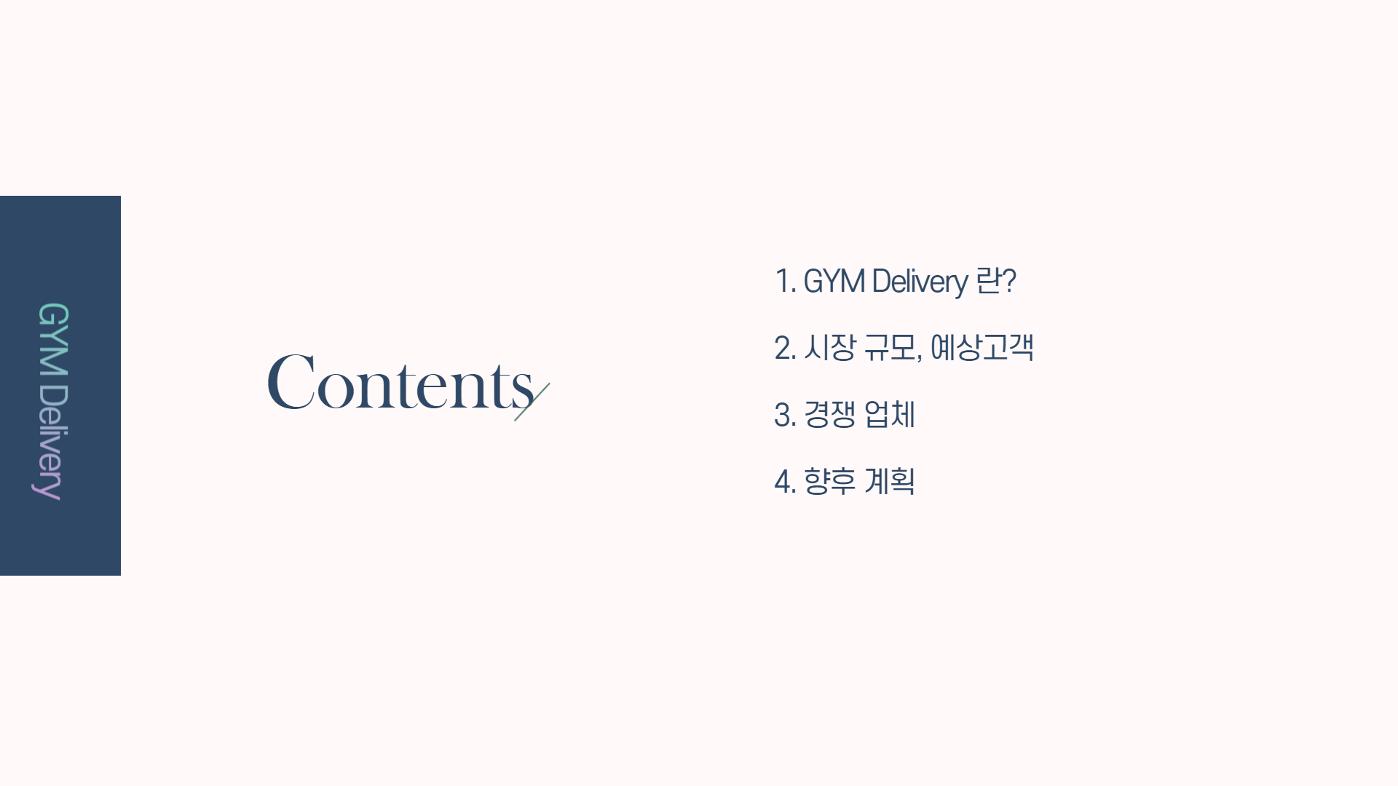
Notes:
목차 입니다.

Slide 3


Notes:
발표에 앞서 GYM Delivery의 이해를 돕기 위해 제작 되어진 영상을 보시겠습니다.

Slide 4
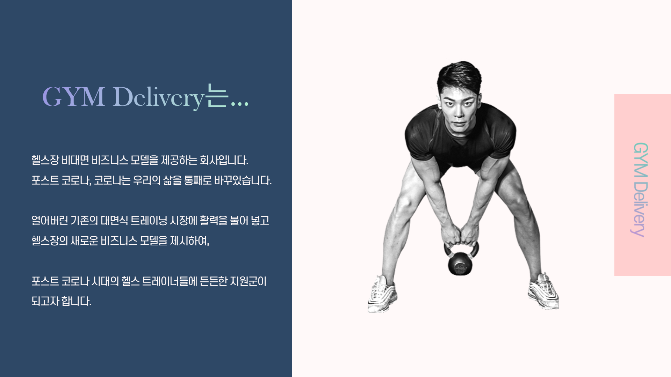
Notes:
영상에서 확인하셨듯이 GYM Delivery는 헬스장 비대면 비즈니스 모델을 제공하는 회사입니다. 포스트 코로나, 코로나는 우리의 삶을 통째로 바꾸어 놓았습니다. 얼어버린 기존의 대면식 비즈니스 모델을 탈피하야 포스트 코로나 시대의 헬스 트레이너들에게 든든한 지원군이 되고자 합니다.

Slide 5
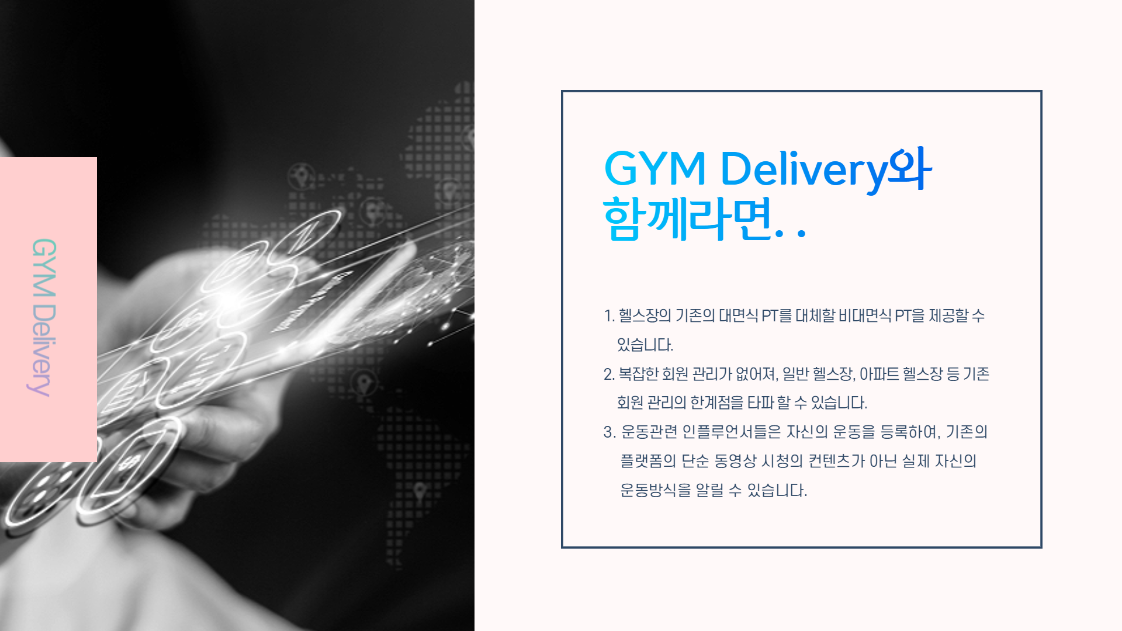
Notes:
GYM Delivery와 함께 라면 가능합니다.
첫째, 헬스장의 기존의 대면식 PT를 대체할 비대면식 PT를 제공 가능합니다
둘째, 복잡한 회원관리가 없어져, 일반 헬스장, 아파트 헬스장 등 기존 회원관리의 한계점을 타파 할 수 있습니다.
셋째, 운동관련 인플루언서들에게는 자신의 운동을 등록하여, 유튜브와 같은 기존의 플랫폼에서 단순 영상 시청의 한계점을 벗어날 수 있습니다.

Slide 6
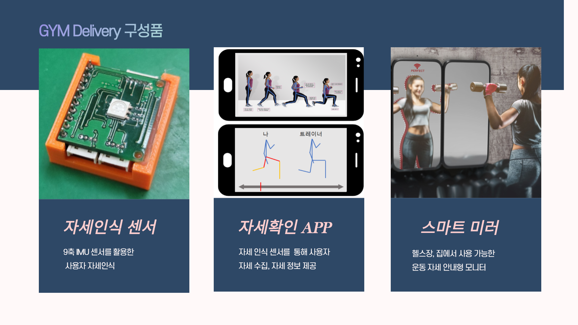
Notes:
GYM Delivery의 구성품은 다음과 같습니다.
9축 IMU를 기반으로 한 사용자 자세 인식 센서
센서의 데이터를 수집하고 자세를 확인 APP
부가적으로 헬스장 혹은 집에서 사용 가능한 운동자세 안내용 스마트 미러입니다.

Slide 7

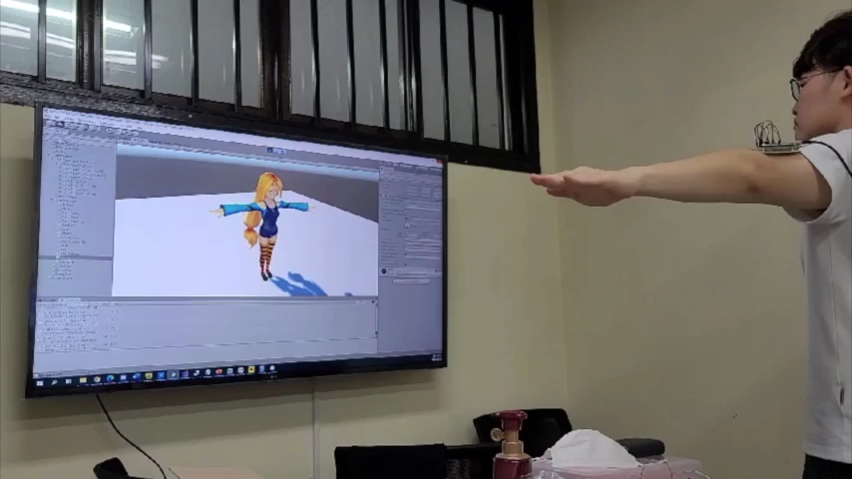
Notes:
실제 프로토타입으로 개발하였던 센서를 기반으로 Unity와 연동하여 데이터를 받아오는 것을 보여주는 영상입니다.

Slide 8
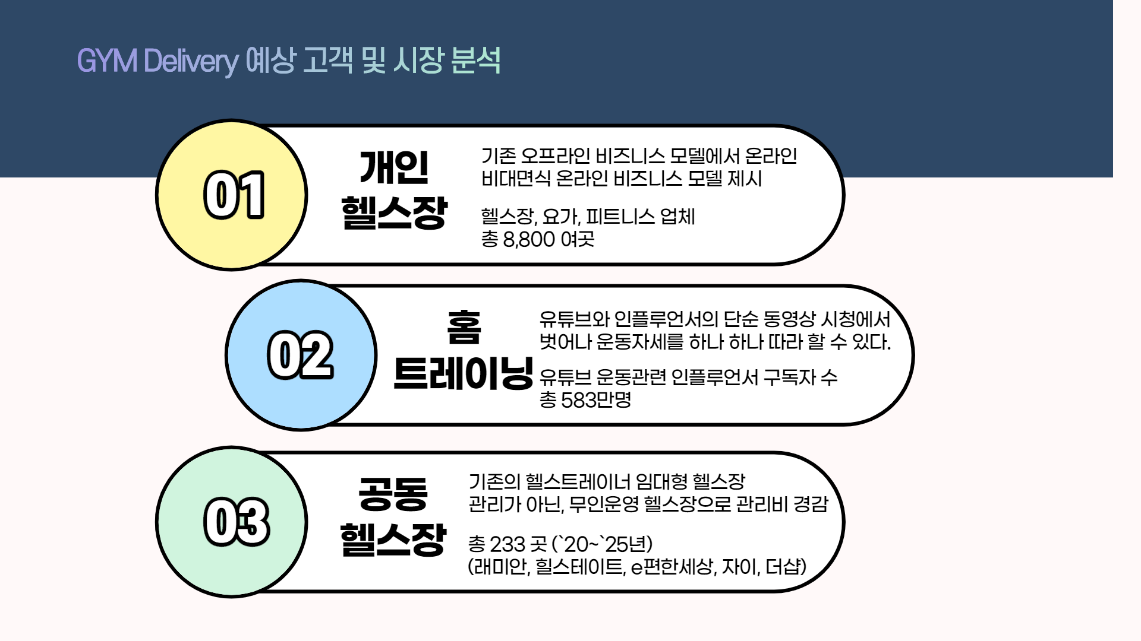
Notes:
GYM Delivery의 예상 고객 및 시장 분석입니다.
첫 번째 타겟은 개인 헬스장 입니다. 핵심 가치로는 기존의 오프라인 비즈니스 모델에서 비대면식 온라인 비즈니스 모델을 제시, 시장은 헬스장, 요가, 피트니스 관련 업체 총 8,800여 곳이 되겠습니다.
두 번째 타겟은 홈 트레이닝 시장 입니다. 유튜브와 인플루언서의 단순 동영상 시청에서 벗어나, 센서로 수집되어진 정확한 자세를 보며 따라 할 수 있습니다.
세 번째 타겟은 공동 헬스장 입니다. 아파트에서 주로 이용되는 공동 헬스장 형태는 관리가 아닌 무인 운영 헬스장으로 관리비를 경감할 수 있습니다. 예상 시장 규모는 2020년부터 25년까지 신축되어지는 메이저 준공 업체 단지 총 233 곳 입니다.

Slide 9
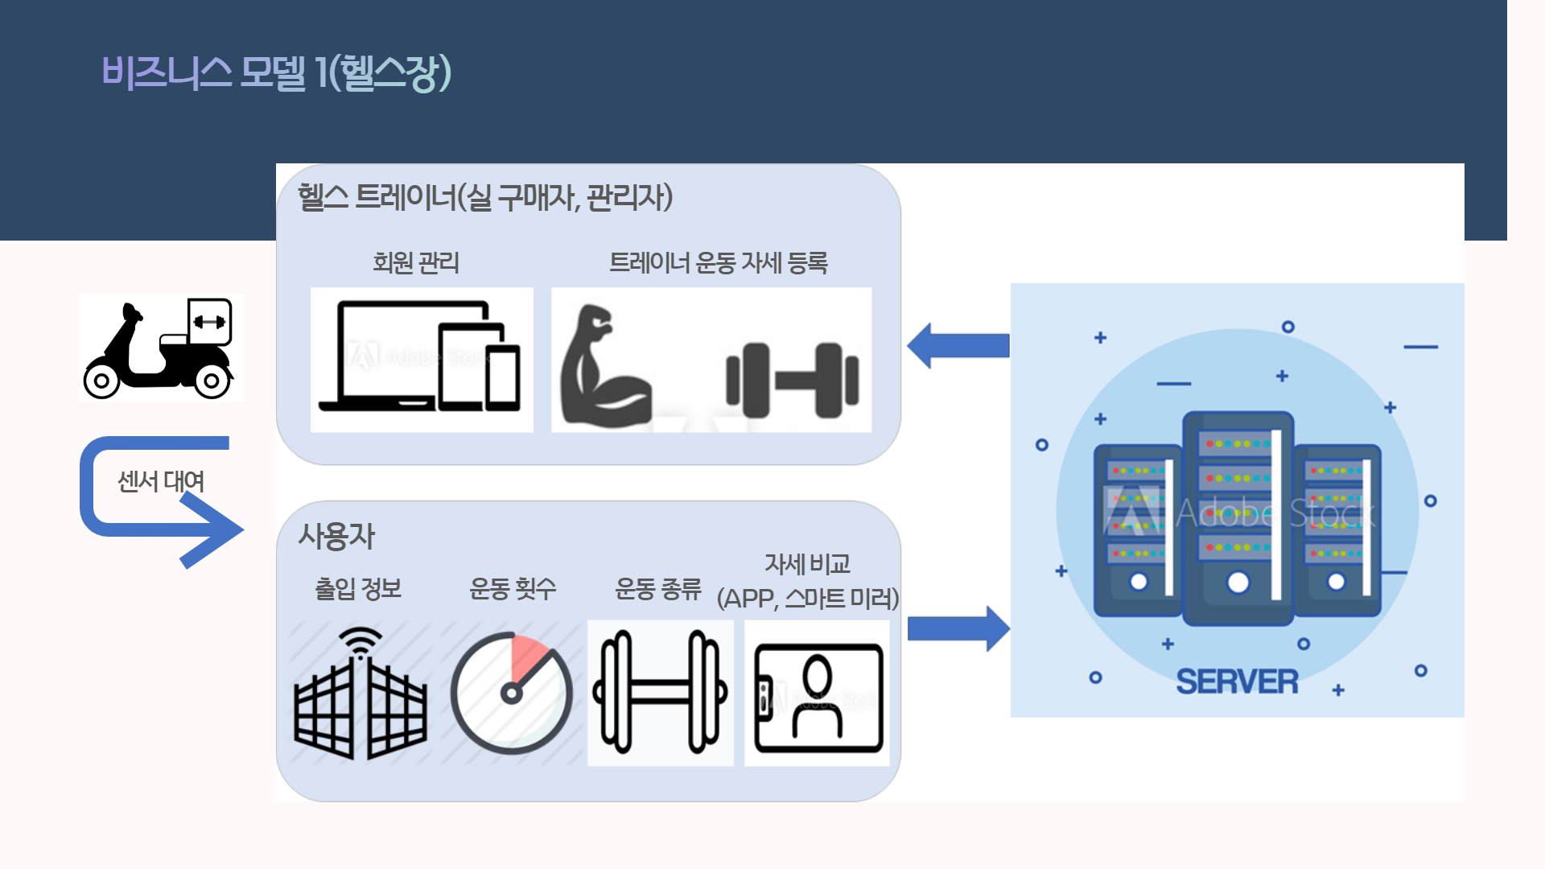
Notes:
상세 비즈니스 모델 첫번째 입니다.
개인 운영되어지는 헬스장에서 헬스트레이너가 센서를 구매하고 배달 대행업체를 통해 회원들에게 센서를 대여하거나, 방문 수령하여, 회원들에게 홈 트레이닝과 헬스장에서 운동을 병행 할 수 있도록 합니다.
헬스장에서 트레이닝을 받지 않는 날 센서를 사용할 경우 출입정보, 운동 횟수, 운동 종류, 스마트미러나 APP을 통한 자세 비교가 있을 수 있겠습니다. 홈 트레이닝에서도 출입 정보를 제외하고 동일하게 이용할 수 있습니다.
수익은 센서, 기자재 비용, 헬스 트레이너에게 회원 관리를 대가로 받는 월 수입이 되겠습니다.

Slide 10
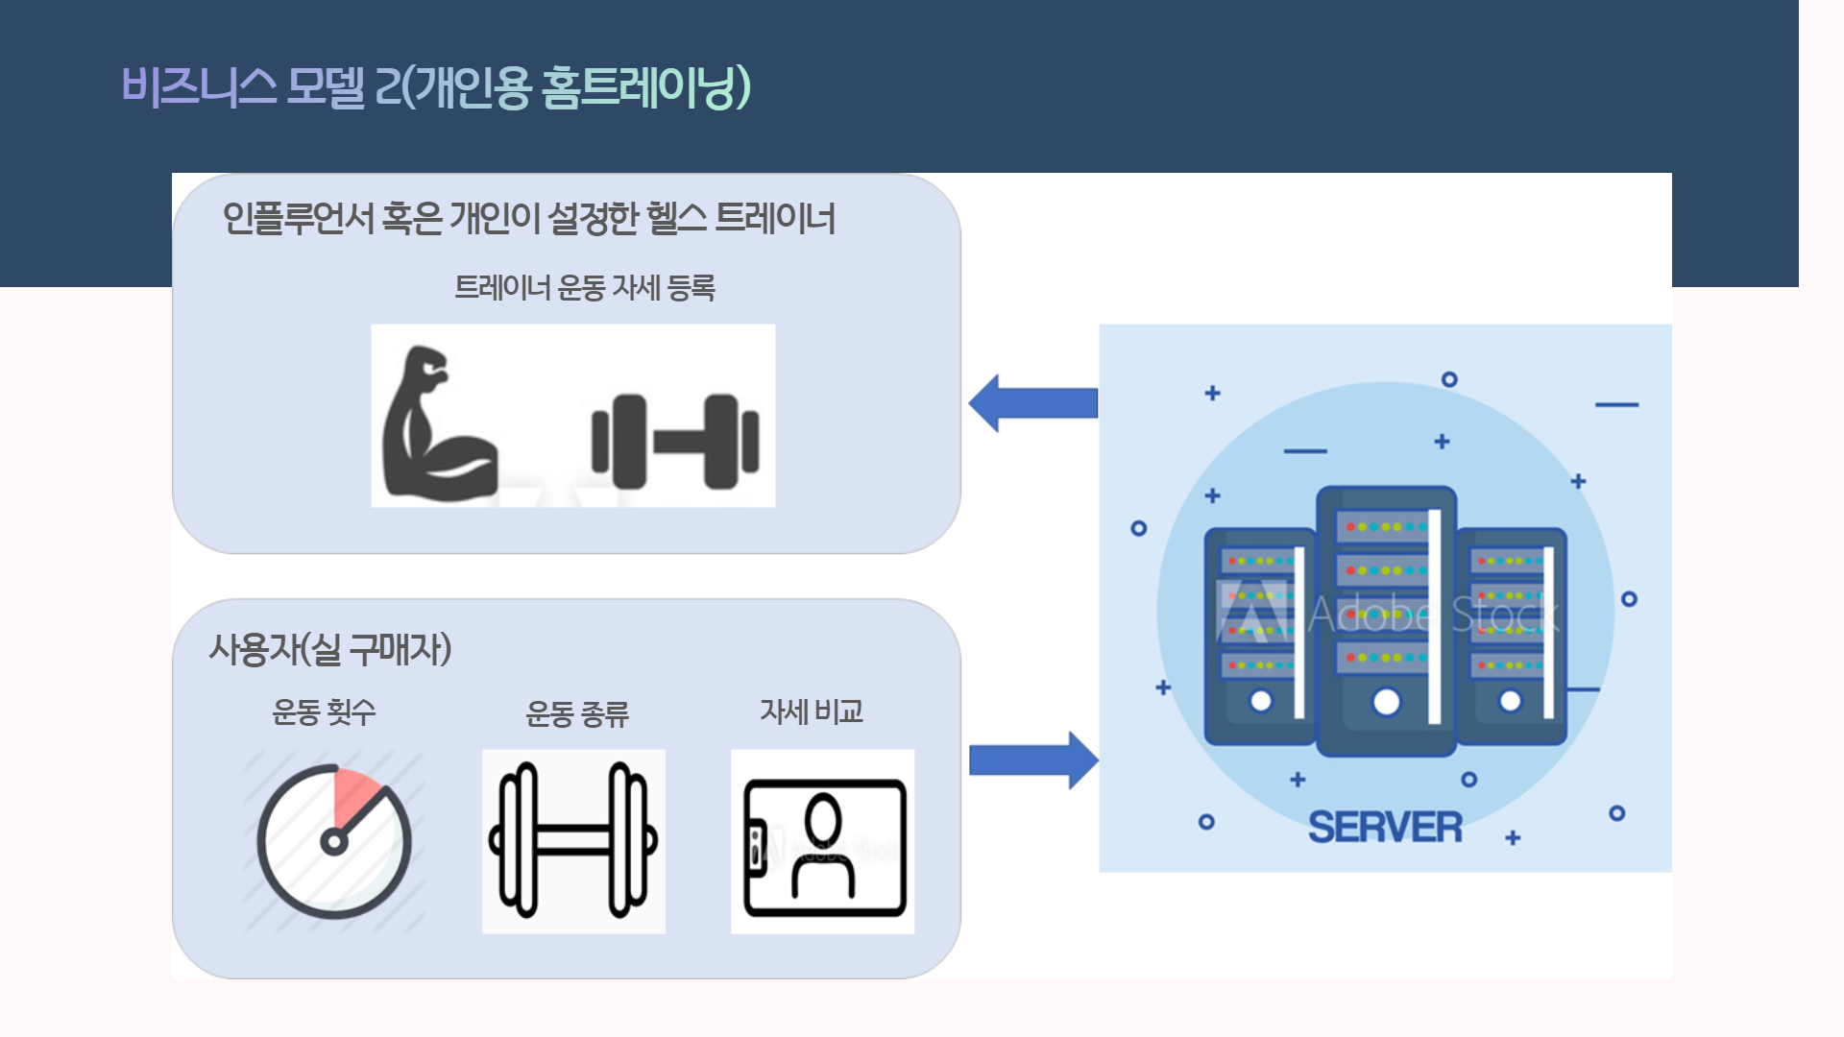
Notes:
두 번째 비즈니스 모델로 개인용 홈트레이닝 시장입니다.
인플루언서나 개인이 희망하는 헬스트레이너가 운동자세를 등록하면, 실구매자인 사용자는 운동횟수, 운동 종류, 자세 비교를 바탕으로 사용자의 운동자세를 등록된 운동자세와 분석하고 사용자에게 알려줍니다.
수익은 센서 판매 비, 인플루언서와 사용자에게 받는 수수료가 되겠습니다.

Slide 11
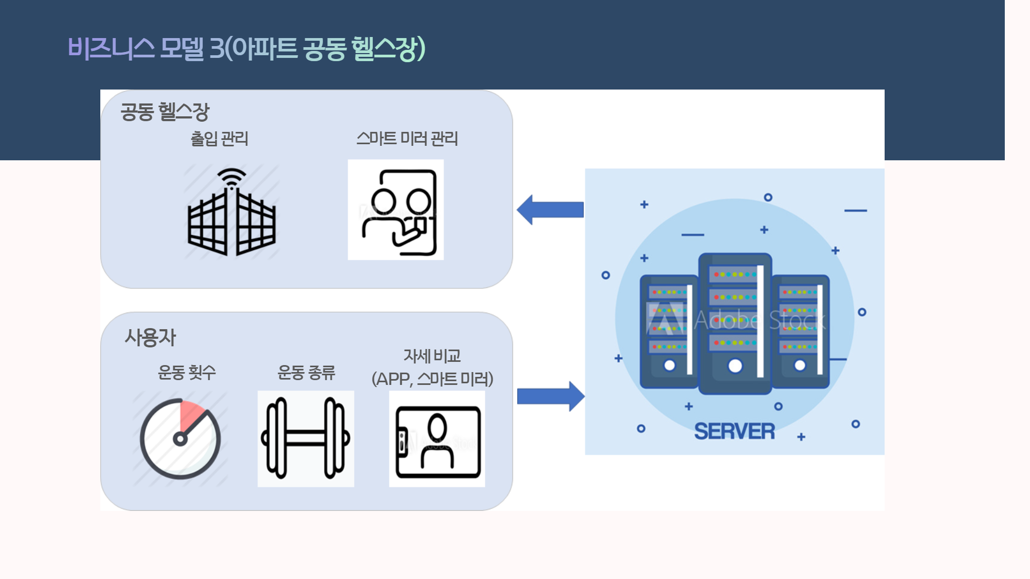
Notes:
세번째 비즈니스 모델입니다.
아파트 공동 헬스장에서는 입주민의 출입에 대한 정보를 관리하고, 스마트 미러를 관리하여, 완전한 무인 헬스장 관리가 가능하고
사용자는 이를 바탕으로 운동횟수, 운동종류, 자세 비교 등을 할 수 있습니다.

Slide 12
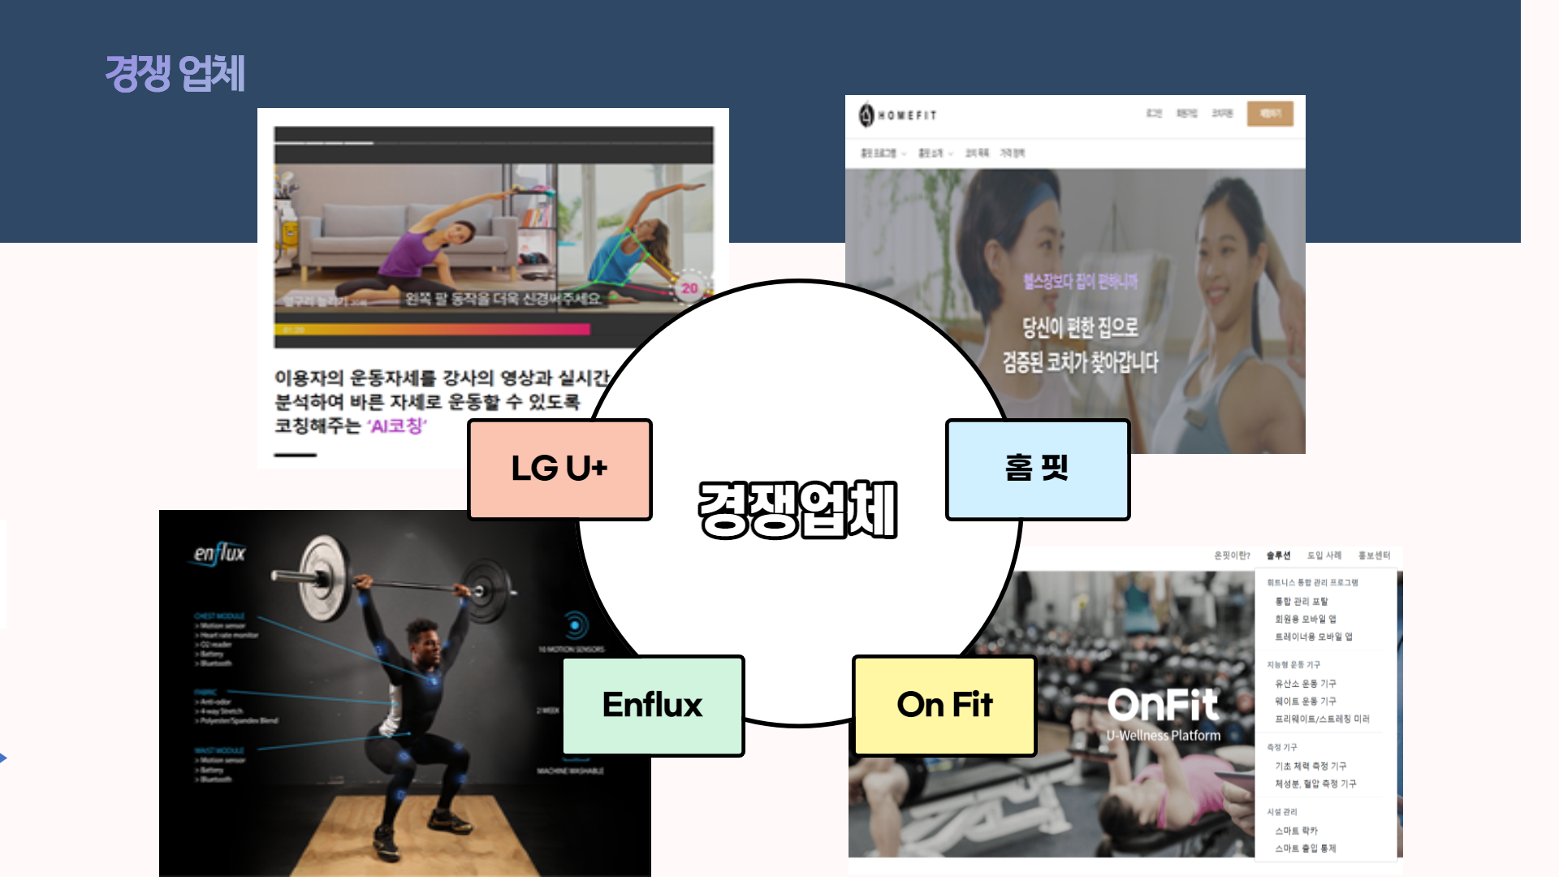
Notes:
경쟁업체로는 LG U+, 홈 핏, Enflux, On Fit을 선정해보았습니다.

Slide 13
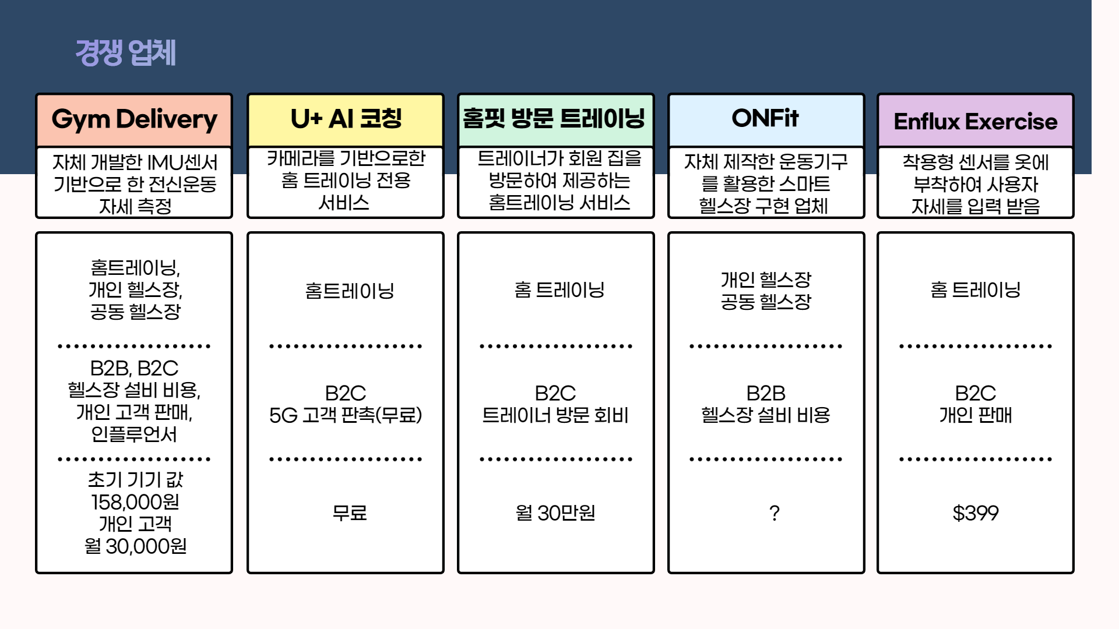
Notes:
대표적인 차이점으로 카메라를 통한 영상처리가 아니라는 점은 부착식 센서가 다소 불편함이 있을 수 있으나 기구 사용 운동에서는 필수이고 카메라에 의한 사각지대가 없다는 점, 카메라에 의한 보안문제가 없을 수 있다는 장점이며,
스마트 미러 모델에서는 카메라를 통한 영상인식 역시 제공 됩니다.
저희 GYM Delivery는 홈 트레이닝, 개인, 공동 헬스장 가릴 것 없이 시장확장성을 가지고 있습니다. 초기 비즈니스 모델은 B2B형태의 헬스장과 거래하는 형태이지만, 이후에는 B2C 모델로도 시장을 확장해 나갈 수 있을 것으로 기대됩니다.
금액 부분에 있어서도, 기존 트레이닝 비용이 30~50만원인 것에 비하면 초기 기기 값과 월별 금액 청구 3만원을 제외하고는 별도의 이용료가 필요하지 않습니다.

Slide 14
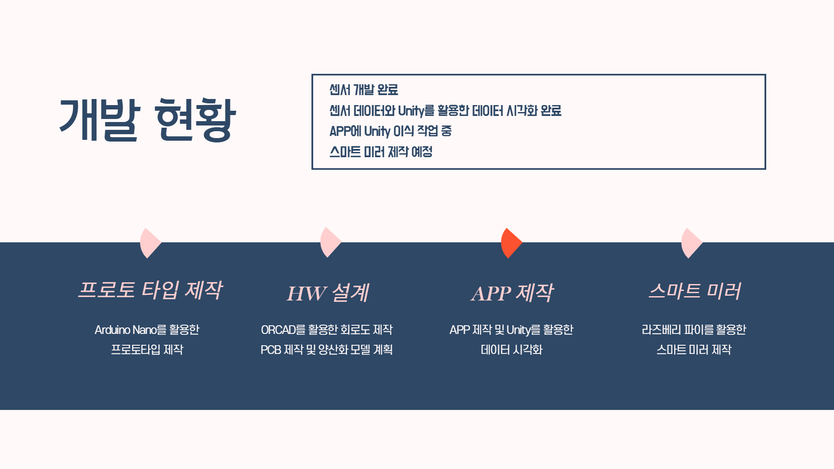
Notes:
현재까지 센서부분 양산을 위한 PCB 제작이 완료 되었으며, 센서 데이터를 Unity로 받아오는 작업까지 완료 하였으며, APP에 Unity 이식 작업과 스마트 미러 작업을 예정 중에 있습니다.

Slide 15
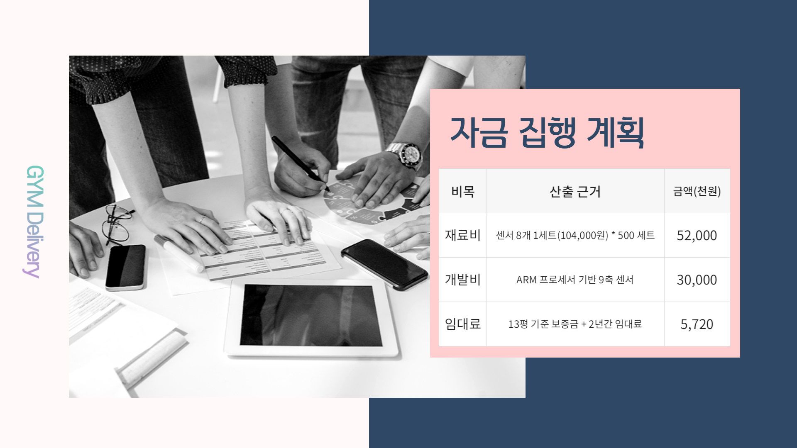
Notes:
자금 집행계획은 다음과 같습니다.

Slide 16

Notes:
감사합니다.

